Slide 1


ỦY BAN NHÂN DÂN QUẬN LONG BIÊN
TRƯỜNG MẦM NON BẮC CẦU
LĨNH VỰC PHÁT TRIỂN NGÔN NGỮ
Đề tài: Truyện: Chiếc ô của thỏ trắng
Giáo viên: Nguyễn Huệ Linh
Lớp: Nhà trẻ D1

Slide 2
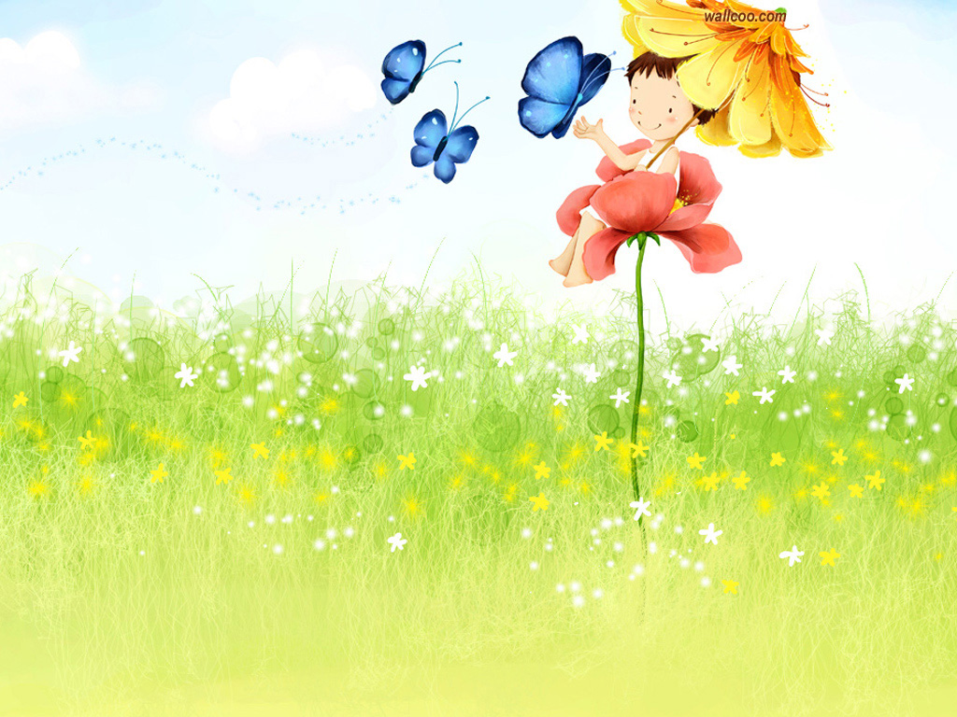


I. Mục đích yêu cầu
1. Kiến thức:
- Trẻ biết tên truyện, biết các nhân vật trong truyện
- Trẻ hiểu nội dung truyện.
2. Kỹ năng:
- Trẻ trả lời được các câu hỏi của cô.
- Bước đầu bắt chước giọng nói và hành động của các nhân vật
3. Thái độ
- Trẻ hứng thú tham gia hoạt động.
II. Chuẩn bị
- Giáo án điện tử.
- nhạc bài hát: “ Trời nắng trời mưa”.

Slide 3



III. Cách tiến hành
Ổn định tổ chức
Cô và trẻ hát bài “ Trời nắng trời mưa”
2. Dạy nội dung chính
*Cô kể lần 1 bằng lời không tranh
* Cô kể lần 2 trên bài giảng điện tử

Slide 4

Truyện
Chiếc ô của thỏ trắng

Slide 5
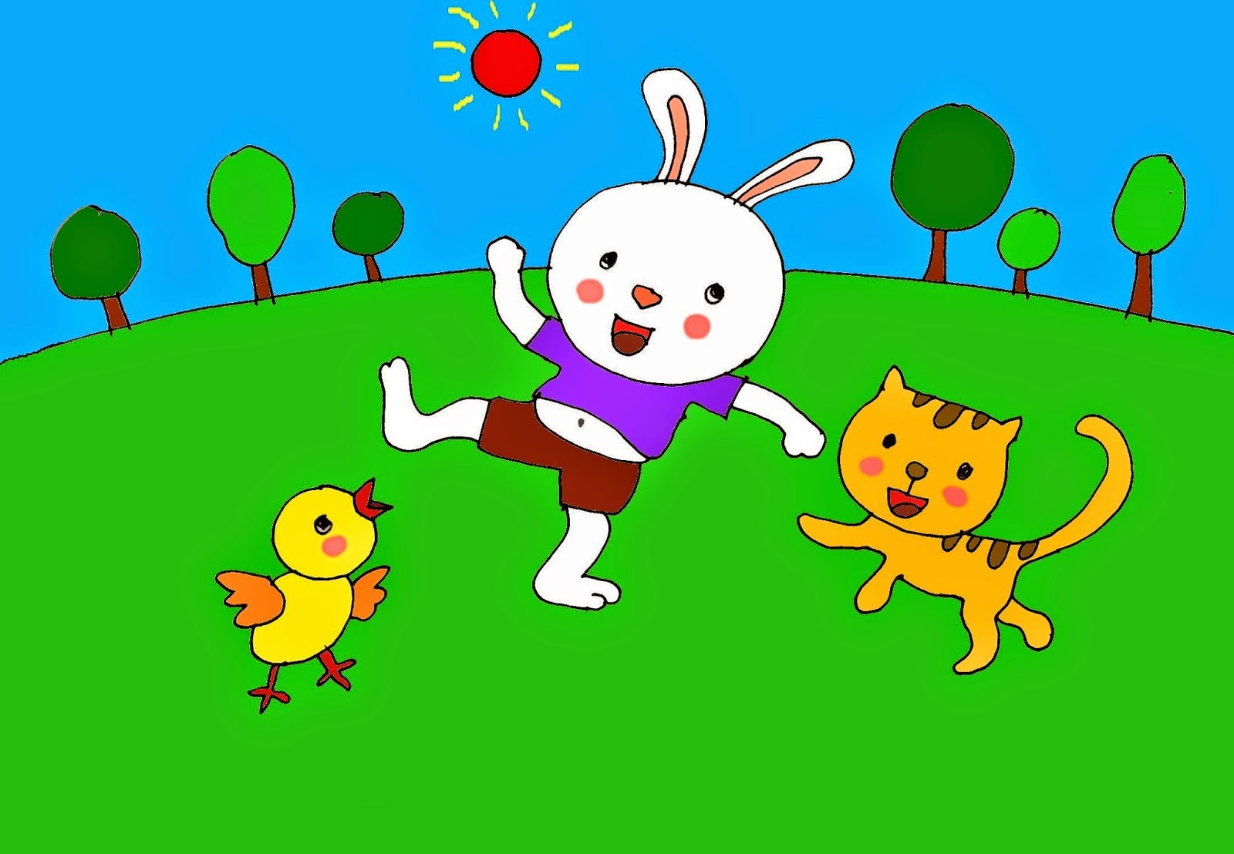
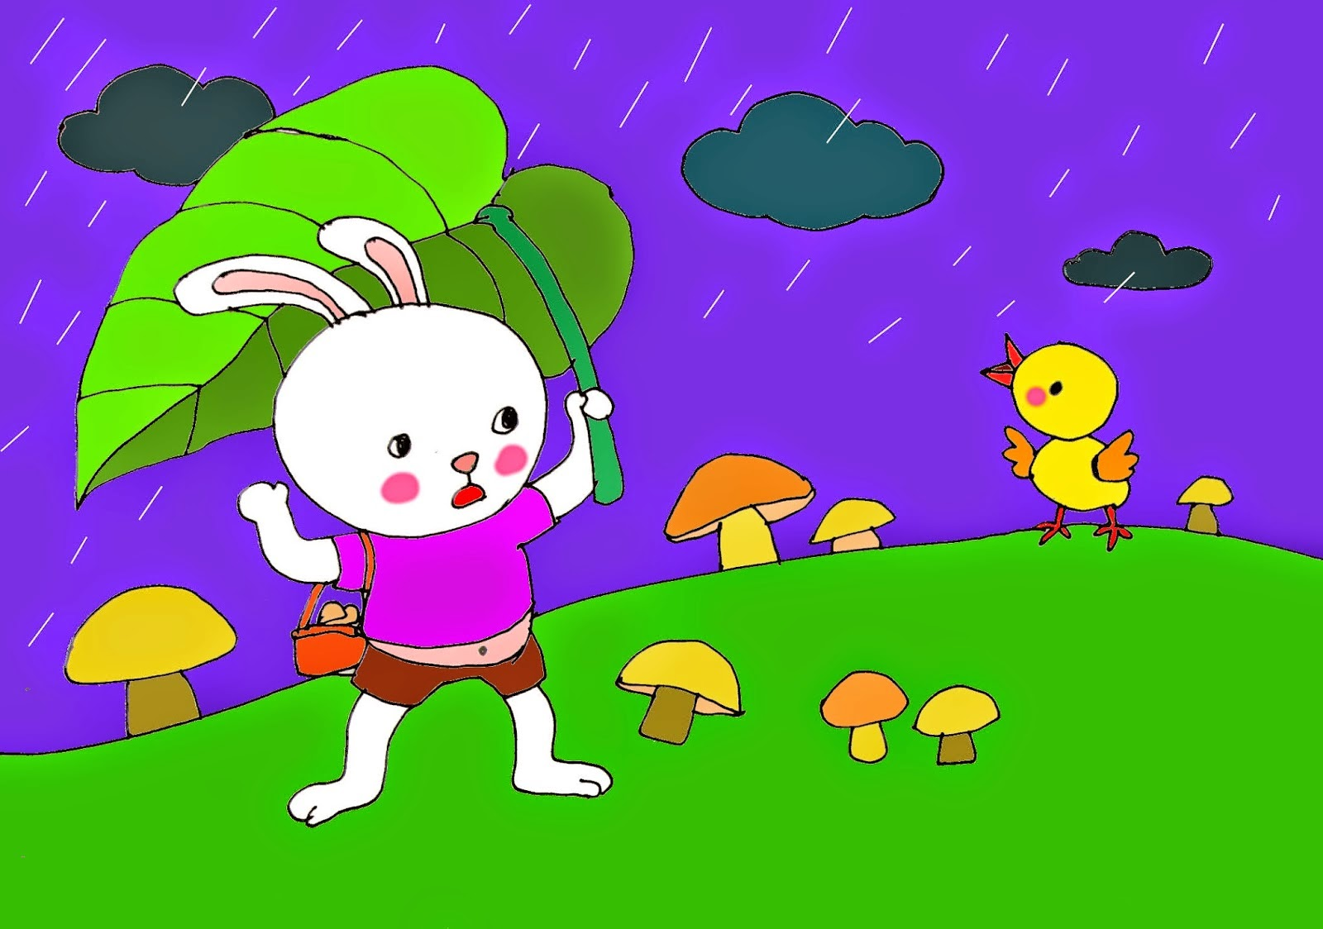

Slide 7
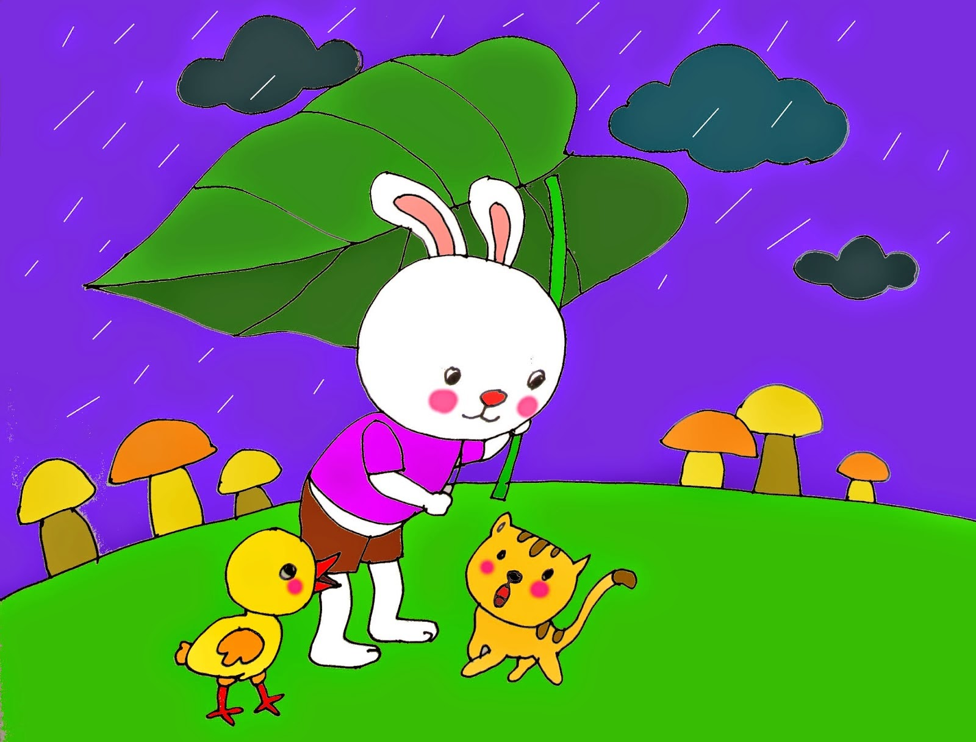

Slide 9
Đàm thoại trích dẫn.
Cô vừa kể cho lớp mình nghe câu chuyện gì?

Slide 10
Truyện
Chiếc ô của thỏ trắng

Slide 11

Truyện có những ai ?

Slide 12
Khi có mưa thỏ trắng đã lấy gì làm ô để che đầu?

Slide 13
Thỏ trắng gặp ai?

Slide 14
Gà con kêu như thế nào?
Chiếp! Chiếp !

Slide 15

Thỏ trắng và gà con gặp ai?

Slide 16

Mèo kêu như thế nào?
Meo ! meo !!

Slide 17
Khi tạnh mưa, có nắng Thỏ trắng, gà con và mèo con đã làm gì?

Slide 18
=> Giáo dục: Bạn Thỏ thông minh và tốt bụng đã biết giúp đỡ các bạn. Khi các con chơi đồ chơi, các con chơi cùng bạn, không được tranh giành đồ chơi của bạn.

Slide 19
CHÚC CÁC CÔ MẠNH KHỎE CÁC CON NGOAN HỌC GIỎI

